Slide 1
সবাইকে স্বাগতম

Slide 2
পরিচিতি
কাজী রশিদ আহমাদ
সহকারি শিক্ষক
গোপালনগর বি.এ.বি উচ্চ বিদ্যালয়
ব্রাহ্মণপাড়া, কুমিল্লা ।
মোবাইল-০১756-732380
Email- arashid_1990@yahoo.com
সময়: 50 মি.

Slide 3
পাঠ পরিচিতি-
শ্রেণি-ষষ্ঠ
বিষয়-ইসলাম ও নৈতিক শিক্ষা
অধ্যায়- প্রথম (আকাইদ)
পাঠ- ১
সময়- ৫০ মিনিট
তারিখ-

Slide 4
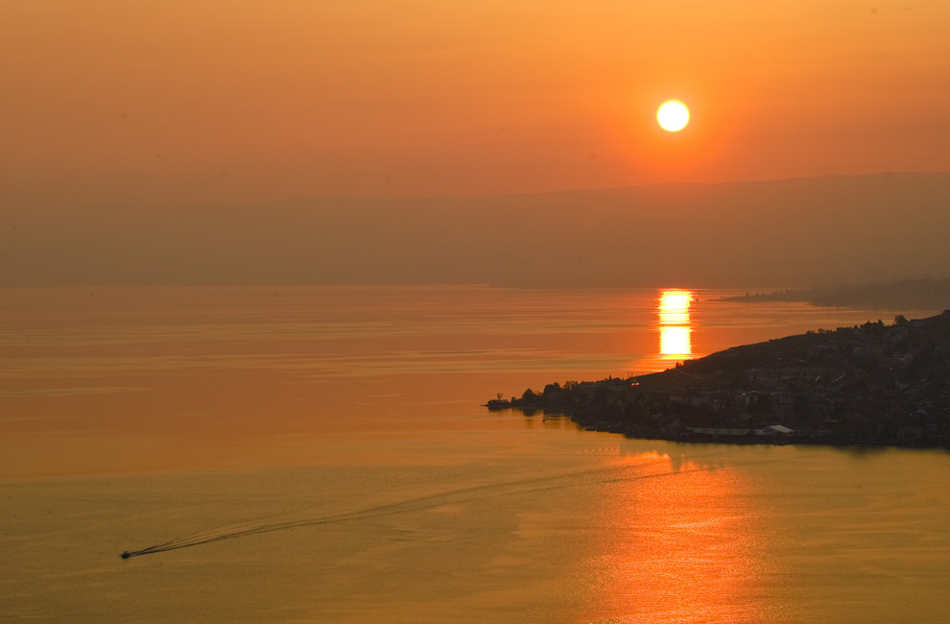
নিচের ছবিগুলো লক্ষ্য কর ও উত্তর দাও
সুর্য প্রতিদিন কে উঠান?

Slide 5
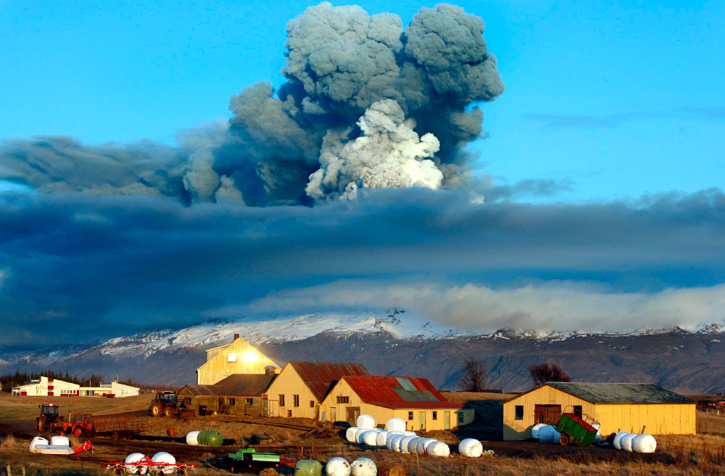
মেঘ সৃষ্টি কে করেন?

Slide 6
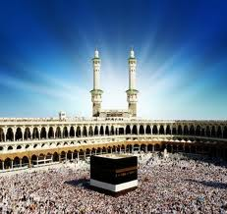
এই ঘরের মালিক কে?

Slide 7
সবগুলোর উত্তর

Slide 8
আজকের পাঠ
তাওহীদ

Slide 9
শিখনফলঃ
এ পাঠ শেষে শিক্ষার্থীরা-
তাওহিদ এর পরিচয় লিখতে পারবে
তাওহিদের তাৎপর্য লিখতে পারবে
তাওহিদের শিক্ষা লিখতে পারবে
তাওহিদের গুরুত্ব লিখতে পারবে।

Slide 10
তাওহিদ কাকে বলে?
তাওহিদ অর্থ-একত্ববাদ, প্রার্থনা।
আল্লাহকে এক ও অদ্বিতীয় সত্তা হিসাবে বিশ্বাস করাকে তাওহিদ বলে।

Slide 11
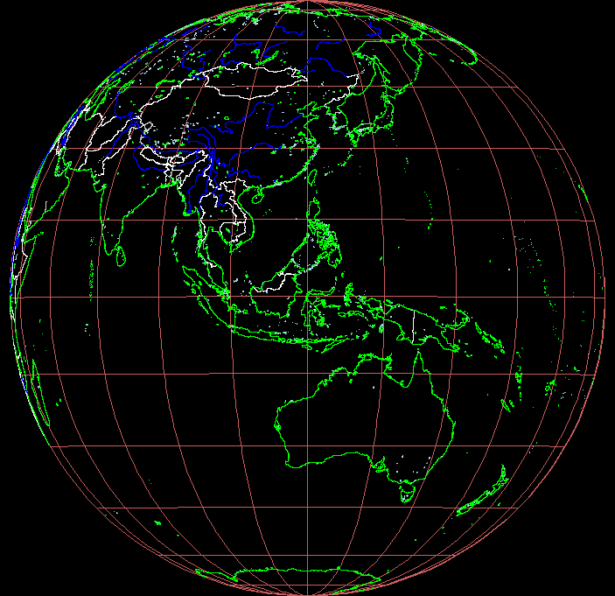
ছবি দুইটি দেখ
পৃথিবী

Slide 12
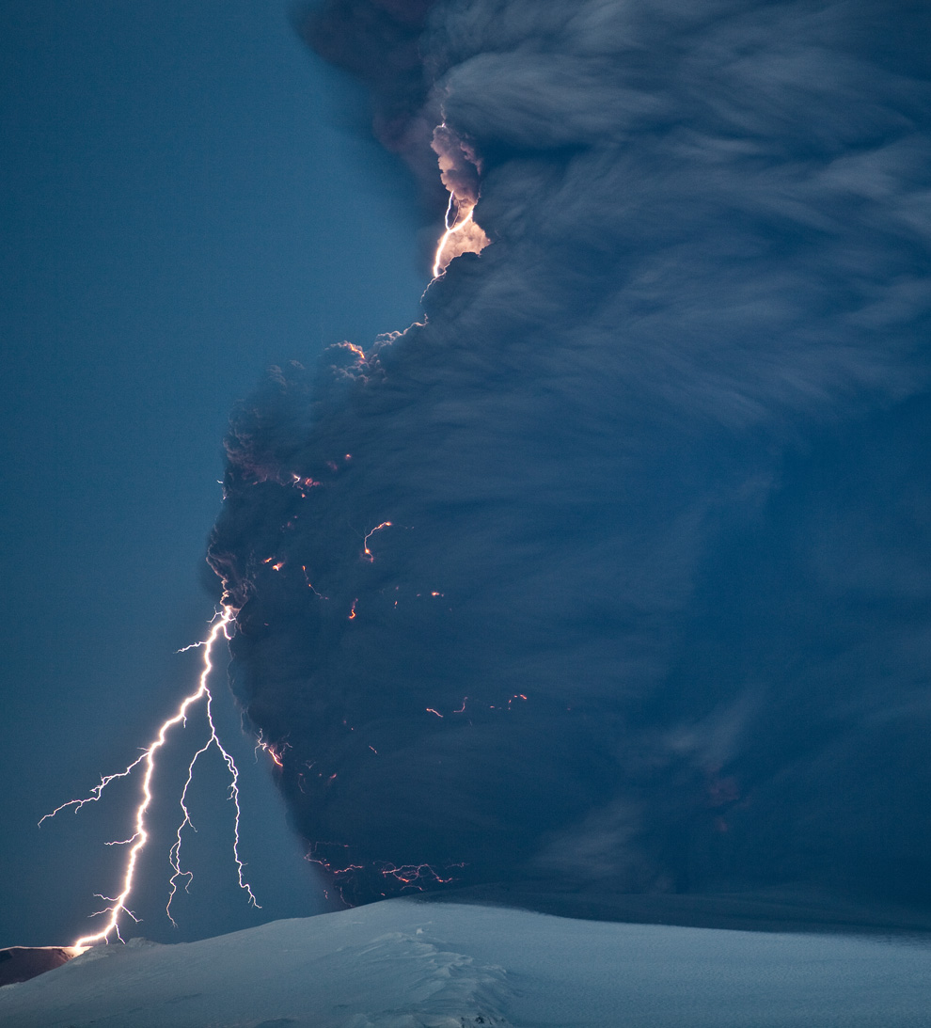
মেঘের গর্জন

Slide 13
তাওহিদের তাৎপর্য লিখ।
পৃথিবীর মালিক আল্লাহ। তাঁর ইশারাই সব কিছু চলে।
মেঘ থেকে বৃষ্টি আল্লাহর হুকুমে হয়।

Slide 14
তাওহিদের বিশ্বাস থেকে আমরা কি কি শিক্ষা নিতে পারি?
এর মাধ্যমে জান্নাতে যাওয়ার পথ সুগম হয়
এর মাধ্যমে ধর্য্যের শিক্ষা নেওয়া যায়।
জাহান্নাম থেকে মুক্তির উপাই জানতে পারি।

Slide 15
মূল্যায়ন
তাওহিদ অর্থ কি?
ক.এক খ.একত্ববাদ
গ.একক ঘ. অদ্বিতীয়
∙

Slide 16
তাওহিদে বিশ্বাসের মুর্ত প্রতিক কে?
ক. ইসমাইল
খ. ইব্রাহিম
গ. দাউদ
ঘ. ইসাহাক
$$√$$

Slide 17
বাড়ির কাজ
তাওহিদে বিশ্বাস প্রয়োজনিয়তা ব্যাখ্যা কর

Slide 18
সবাইকে ধন্যবাদ

